Slide 1

강의자: 류창훈

Slide 2
목차
Color Space(이론)
Histogram equalization(이론)
OpenCV 라이브러리 활용(코드 실습)
3. Web 시각화(코드 실습)
4. 배포(실습)

Slide 3
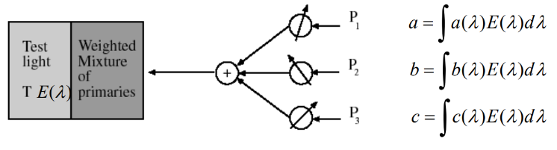
Color Space

Slide 4
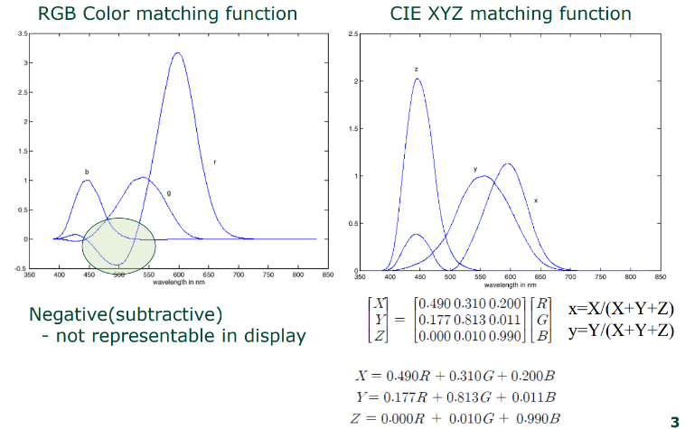
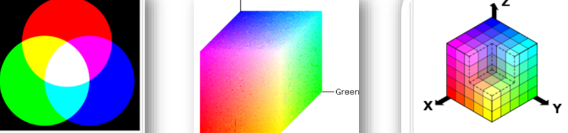
Color Space

Slide 5
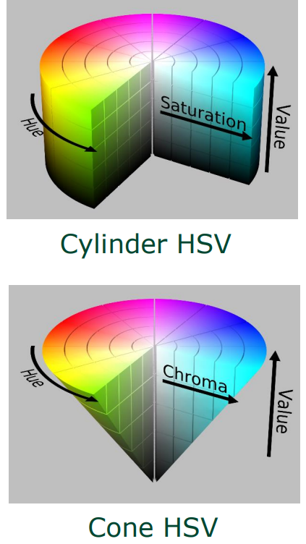
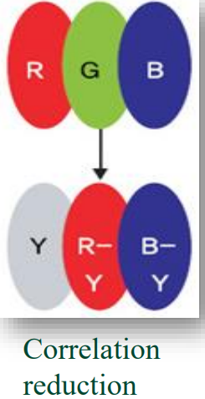
Color Space

Slide 6
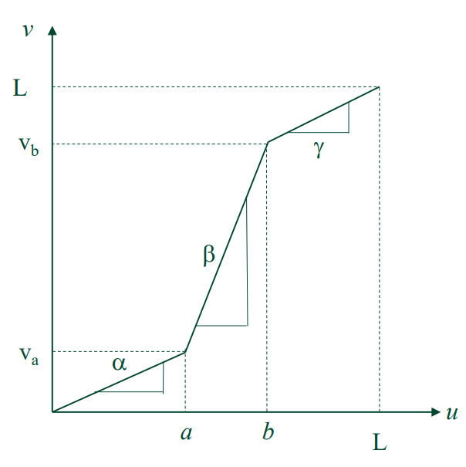
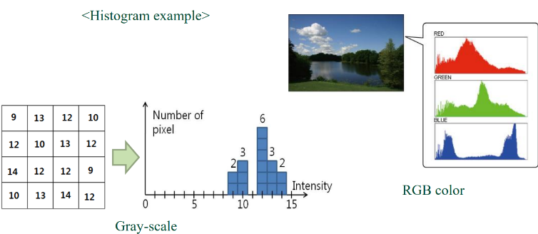
Histogram equalization

Slide 7
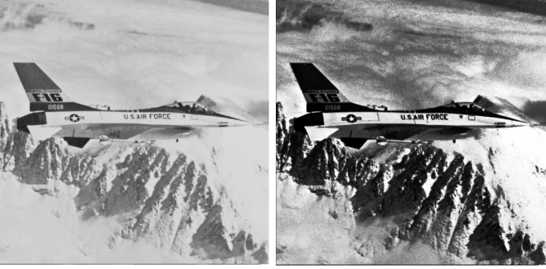
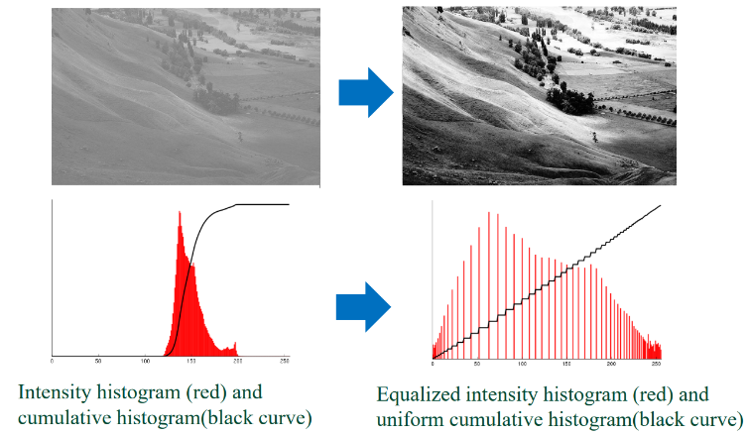
Histogram equalization

Slide 8

등등….
데이터 갖고 노는 사람들이 쉽게 웹 만들 수 있게 해 놓은 것.
파이썬 언어만으로 제작 가능.
(물론 웹 개발자처럼 광채나는 것 만들기에는 한계 존재)

Slide 9
터미널에 streamlit run app.py
그냥 띄어지는 건 local에서만(내꺼에서만 보이는 것)
누구나 볼 수 있게 하는 과정이 필요.
그걸 배포 라고 한다.

Slide 10
깃허브 repository 생성
https://share.streamlit.io/ 회원가입
깃허브 연동(생성한 repository)

